Slide 1
Подача
заявления об открытии Первичного отделения
Инструкция пользователя

Slide 2

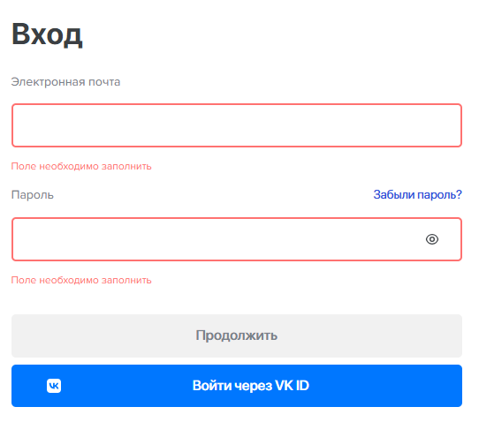
Для подачи заявления об открытии Первичного отделения необходимо авторизоваться на сайте будьвдвижении.рф с помощью логина и пароля.

Slide 3
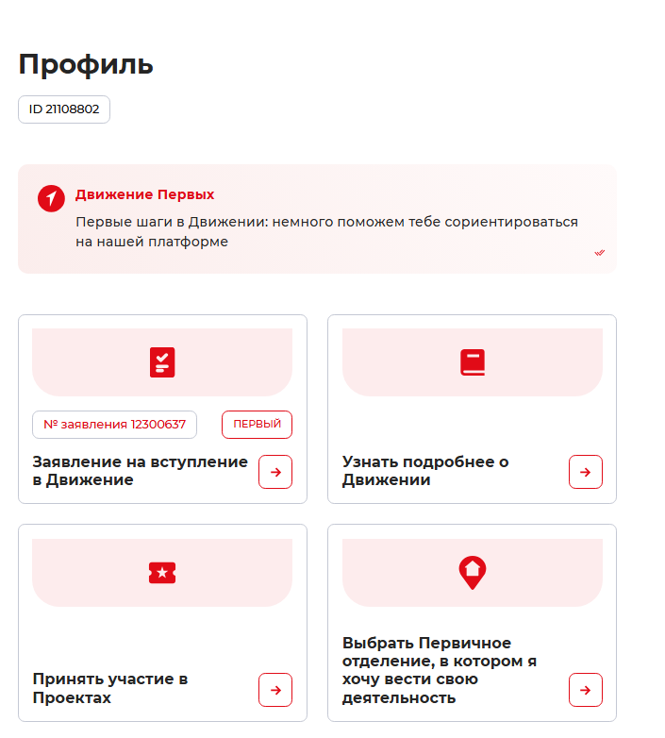
При успешном вводе данных для входа перед вами откроется личный кабинет пользователя.

Slide 4
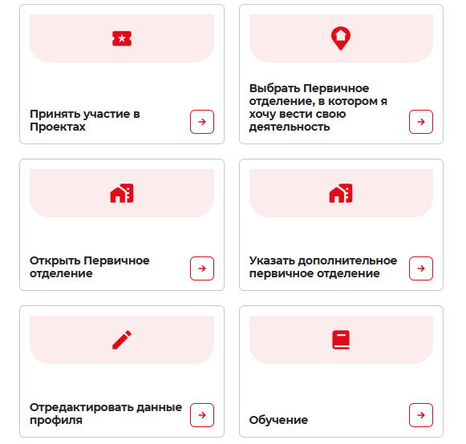
Нажмите на вкладку «Открыть Первичное отделение».
Обратите внимание, что подачу заявления на открытие Первичного отделения от имени ребенка в возрасте от 6 до 14 лет осуществляет родитель ребенка или лицо, его заменяющее (усыновители, опекуны и попечители, как из числа физических лиц, так и должностные лица органов опеки и попечительства, учреждений государственного воспитания и образования, выполняющих функции государственного опекуна).
Так, пользователь, которому исполнилось 14 лет имеет право самостоятельно подать заявление в Системе, в качестве Учащегося.
В случае, если пользователю исполнить 18 лет, заявление на открытие Первичного отделения подается в качестве Наставника.

Slide 5
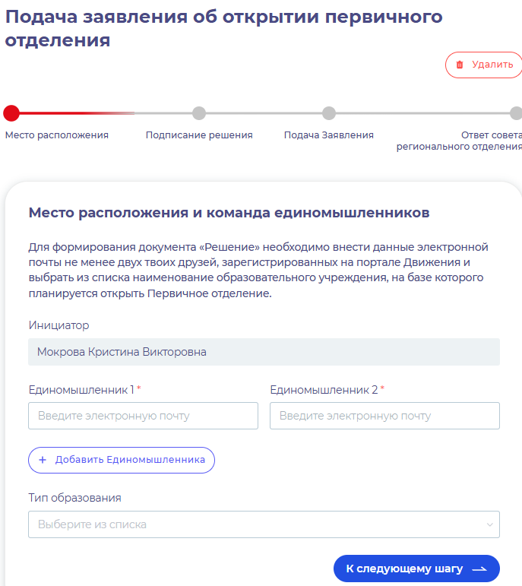
Откроется страница «Подача заявления об открытии первичного отделения».
Место расположения и команда единомышленников.
Необходимо внести данные электронной почты не менее двух друзей, зарегистрированных на портале и выбрать из списка наименование образовательного учреждения, на базе которого планируется открыть Первичное отделение.

Slide 6
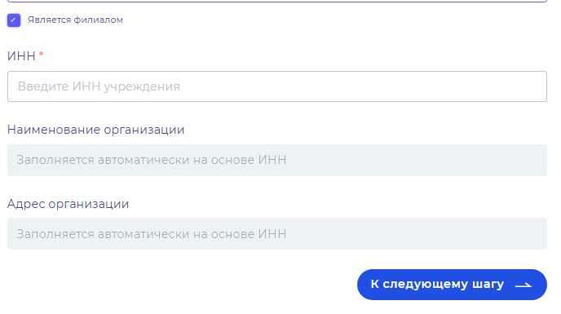
При установке чек-бокса «Является филиалом» заполните поля:
- ИНН — введите ИНН образовательного учреждения
- Наименование организации- заполняется автоматически на основе ИНН
- Адрес организации - заполняется автоматически на основе ИНН
Если первичное отделение не является
филиалом, то заполните поля:
- Наименование образовательного
учреждения -начните вводить название и
далее выберите из выпадающего списка.
И нажмите «К следующему шагу».

Slide 7
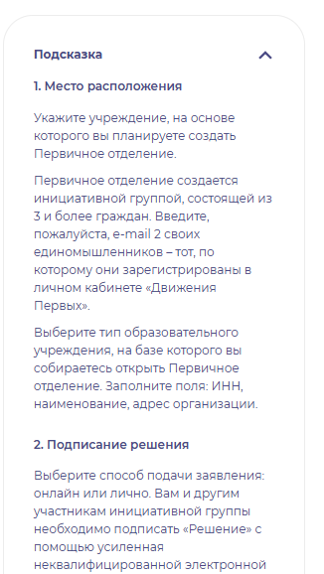
Перед заполнением заявления советуем изучить подробную «Подсказку», которая находится справа от формы ввода.

Slide 8
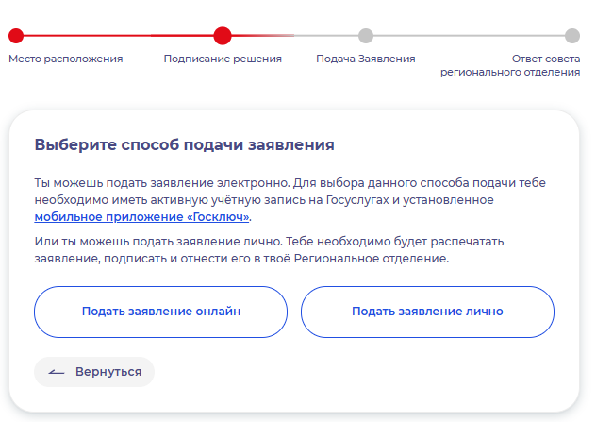
Подписание решения
Выберите способ подачи заявления: онлайн или лично.
Вам и другим участникам инициативной группы необходимо подписать «Решение» с помощью усиленной неквалифицированной электронной подписи (УНЭП) через мобильное приложение «Госключ» – либо распечатать заявление и протокол, подписать вместе с единомышленниками и отправить в ваше региональное или местное отделение.

Slide 9
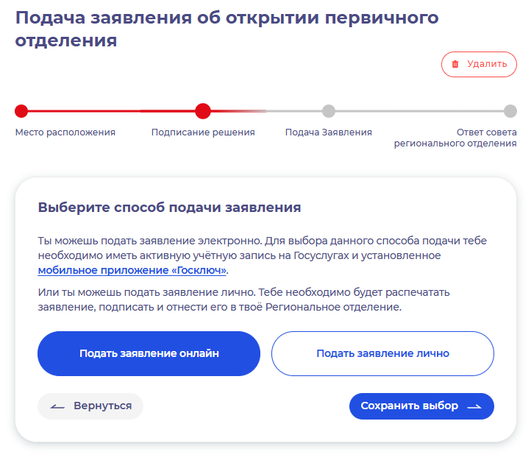
Подача заявления «Онлайн»
Нажмите «Подать заявление онлайн» и потом «Сохранить выбор».

Slide 10
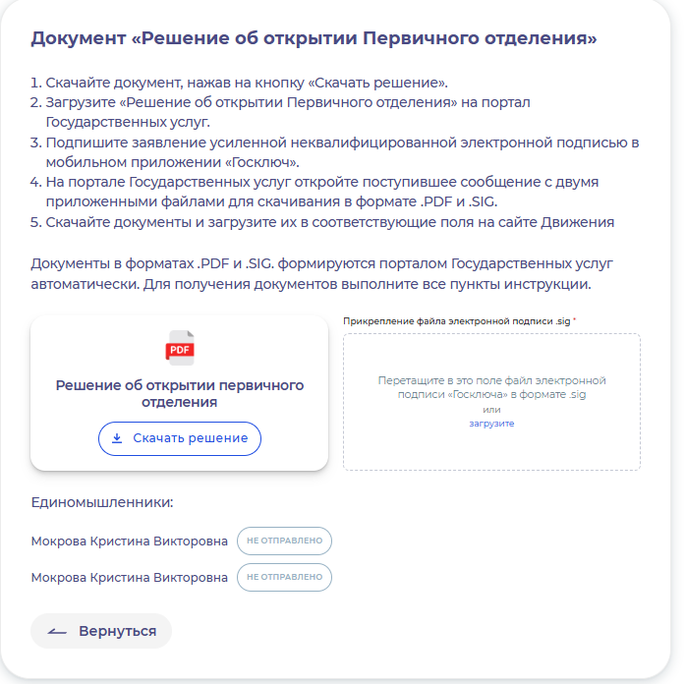
Скачайте документ, нажав на кнопку «Скачать решение».

Slide 11
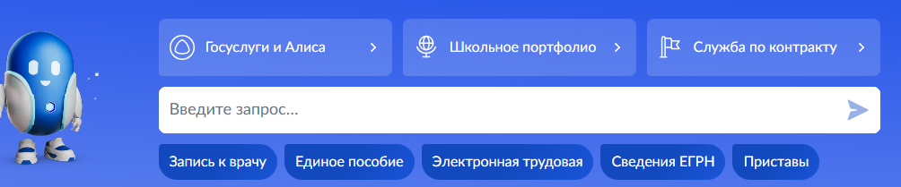
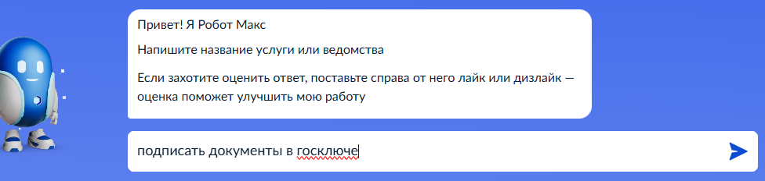
Откройте страницу Госуслуг https://www.gosuslugi.ru/ и авторизуйтесь в вашей учетной записи. Далее нажмите на поле «Введите запрос...». Данным действием вы обращаетесь к Роботу Максу к помощнику в Госуслугах.
Введите в нижнем поле текст «Подписать документы в Госключе».

Slide 12

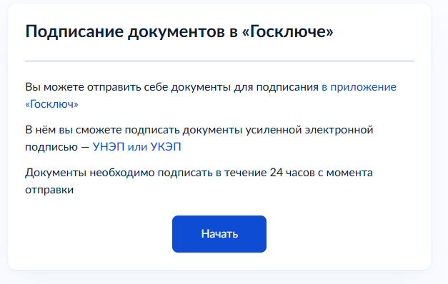
Робот Макс предложит вам несколько вариантов.
Выберите Отправить документы в «Госключ».
Вы окажетесь на странице с разделом «Подписание документов в Госключе».
Вам необходимо ознакомиться с представленной информацией и нажать на кнопку «Начать».

Slide 13
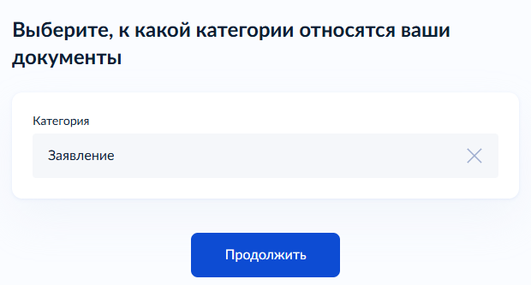
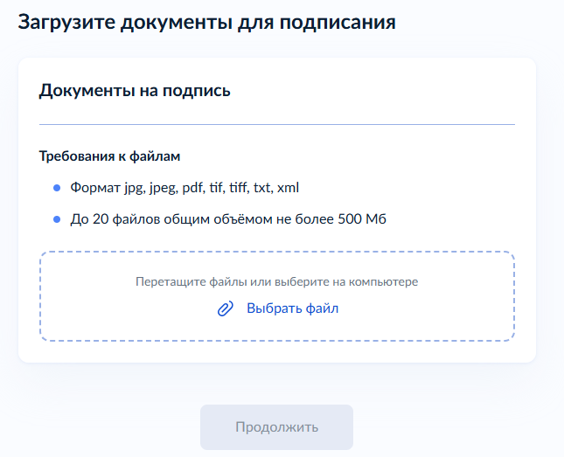
В поле «Категория» в выпадающем списке выберите «Заявление» и нажмите на кнопку «Продолжить».
Загрузите ранее скачанный документ «Решение об открытии первичного отделения» в указанное поле. Данный документ хранится на Вашем компьютере (Например, в разделе «Загрузки»). Загружать заявление необходимо путем нажатия на кнопку «Выбрать файл».

Slide 14
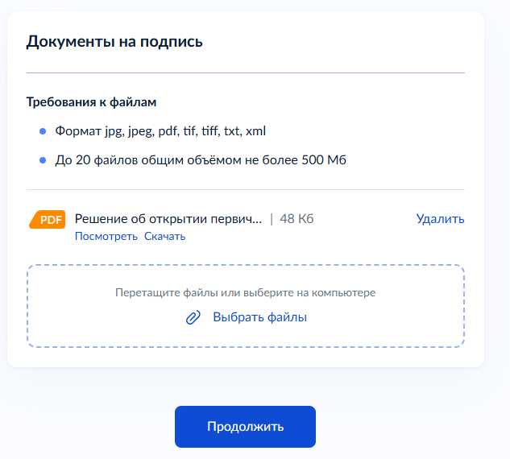
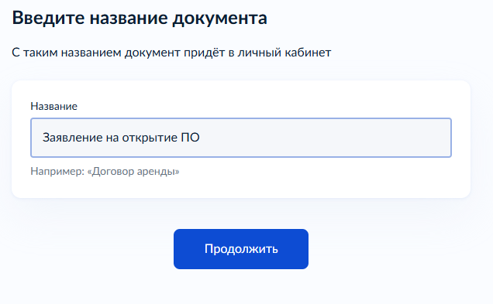
После успешной загрузки заявления, нажмите на кнопку «Продолжить».
Введите в поле «Наименование» название вашего документа
(название должно быть корректным и соответствовать сути документа)
и нажмите на кнопку «Продолжить».

Slide 15
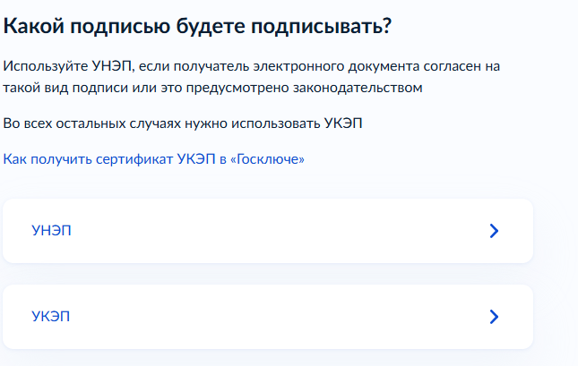
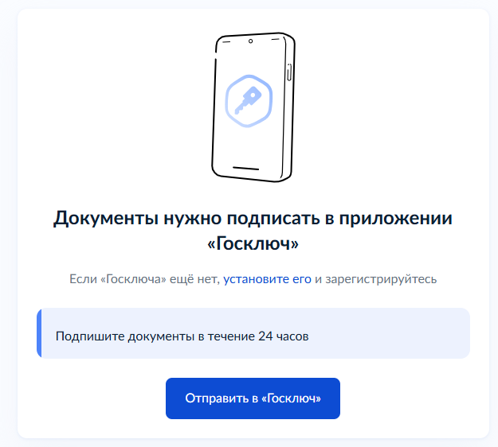
Обратите внимание на то, что необходимо выбрать тип
подписи «УНЭП» путем нажатия на кнопку «УНЭП».
Подпишите заявление в мобильном приложении «Госключ» до
указанного в сообщении времени.

Slide 16
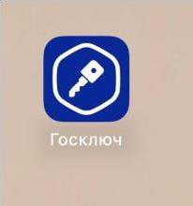
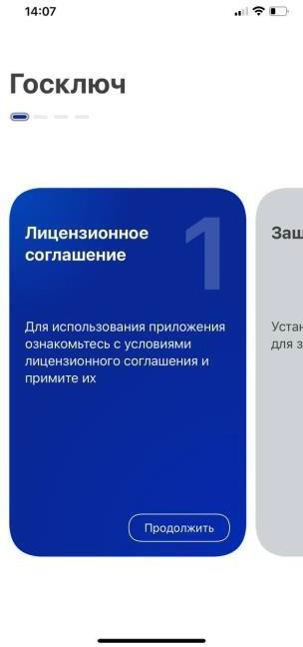
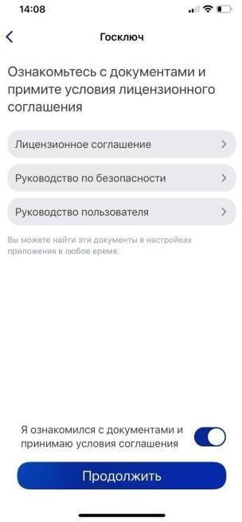
Откройте мобильное приложение «Госключ», установленное на ваше мобильное устройство.
Авторизуйтесь в приложении путем ввода логина и пароля вашей учетной записи на Госуслугах.
Ознакомьтесь с Лицензионным соглашением и нажмите на кнопку «Продолжить».
Подвиньте ползунок по полю «Я ознакомился с документами и принимаю условия соглашения»

Slide 17
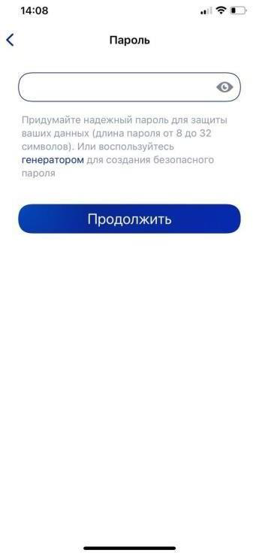
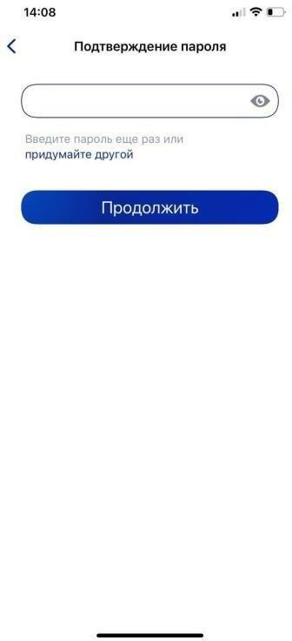
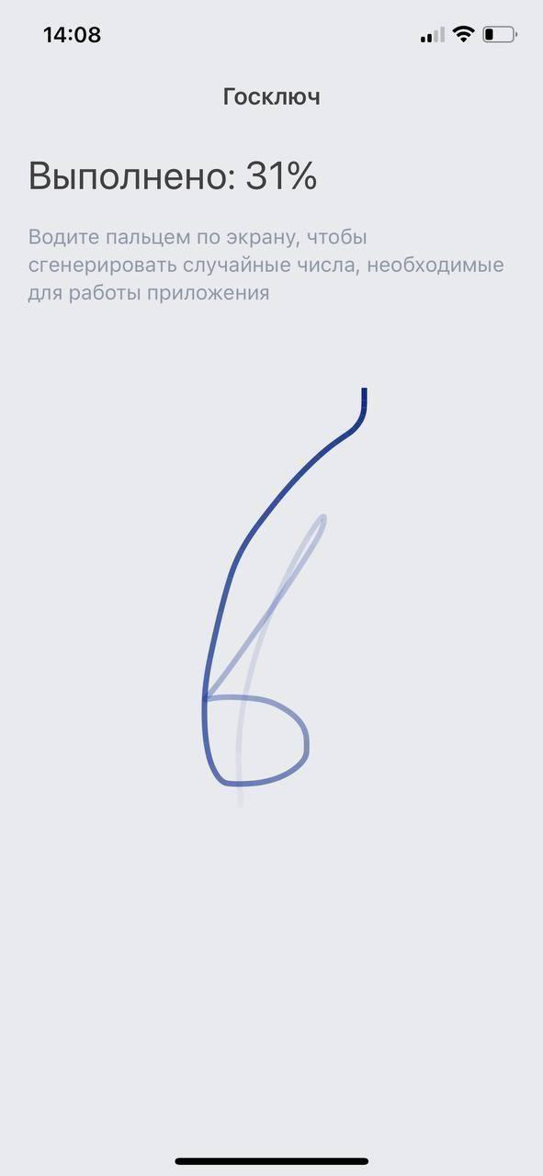
Придумайте надежный пароль для защиты ваших данных в мобильном приложении «Госключ» и нажмите кнопку «Продолжить».
Подтвердите ваш пароль и нажмите кнопку «Продолжить».
Водите пальцем по экрану, чтобы сгенерировать случайные числа, необходимые для работы приложения (водите по экрану палец, не отрывая его от экрана, таким образом вырисовывая цифры). Процент выполнения должен стать 100%.

Slide 18
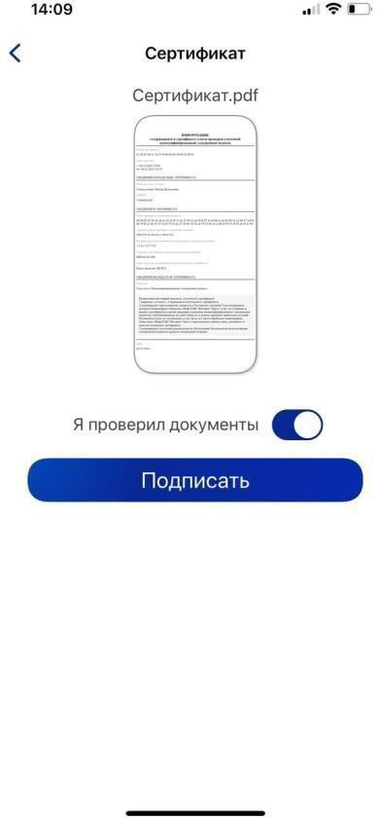

Дождитесь загрузки и выпуска Электронной подписи.
Документ готов. Проверьте документ путем нажатия на него и подвиньте ползунок в поле «Я проверил документы».
Нажмите на кнопку «Подписать».

Slide 19
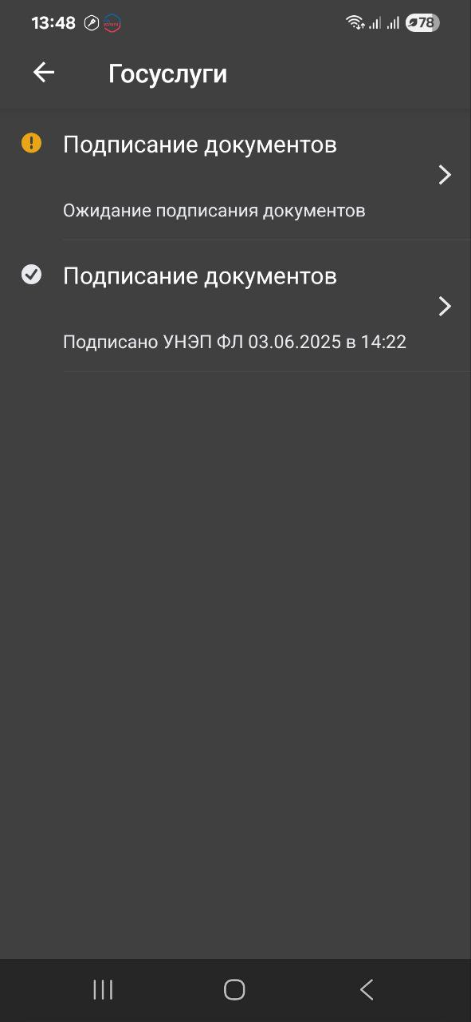
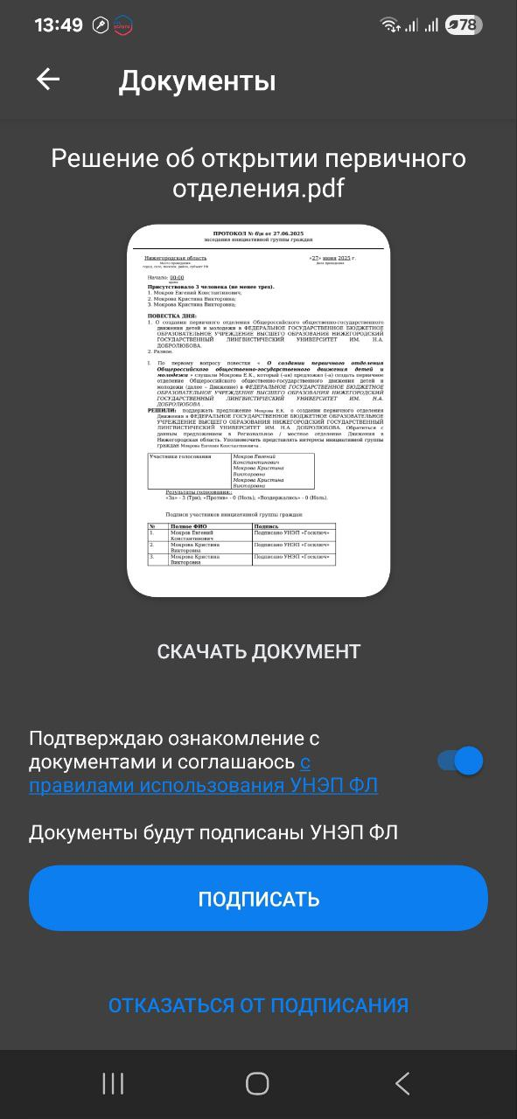
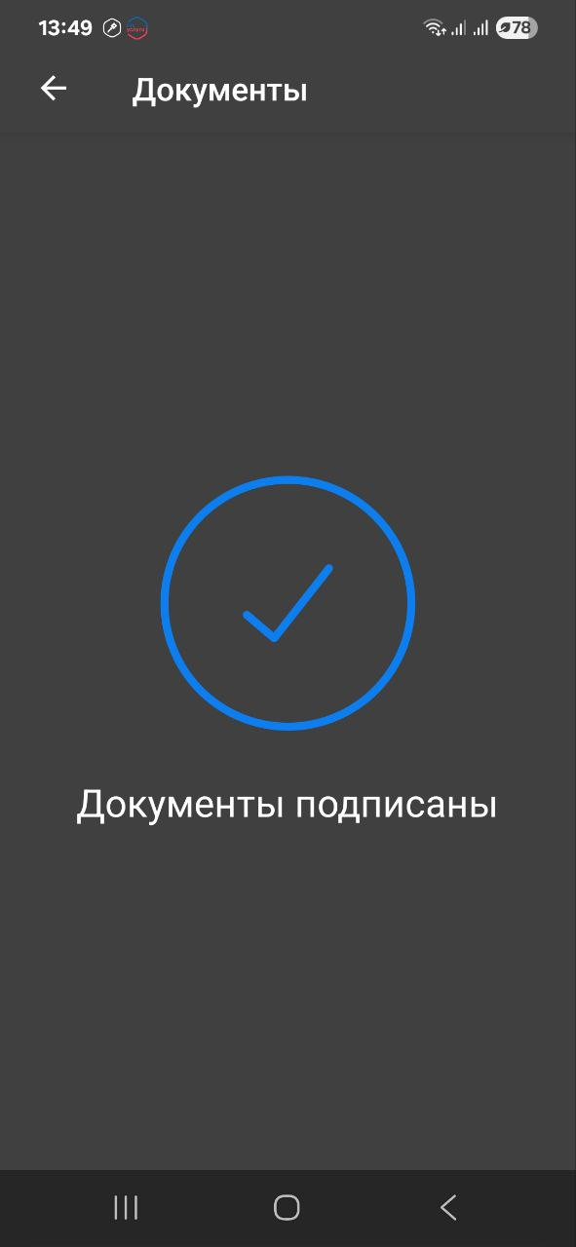
Выберите раздел «Подписание документов».
Нажмите на кнопку «Подписать».
Документы подписаны.

Slide 20
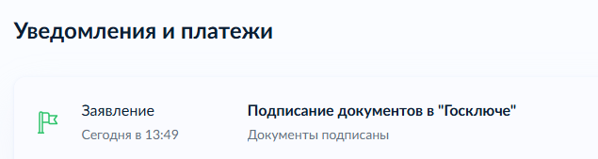
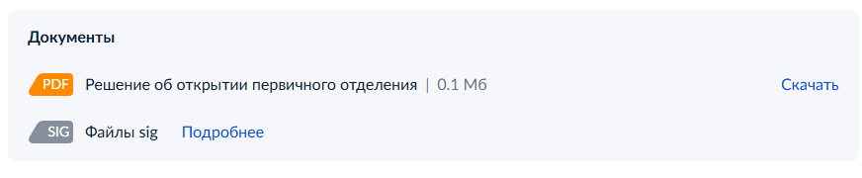
Далее необходимо перейти на персональном компьютере (ноутбуке) обратно в вашу учетную запись в Госуслугах.
В разделе с уведомлениями отобразится сообщение о том, что документы подписаны.
Откройте уведомления и загрузите оба документа на ваш компьютер (или ноутбук) путем нажатия на кнопку «Скачать» в каждом поле. У вас загрузится один документ в формате PDF и один документ в формате SIG.

Slide 21
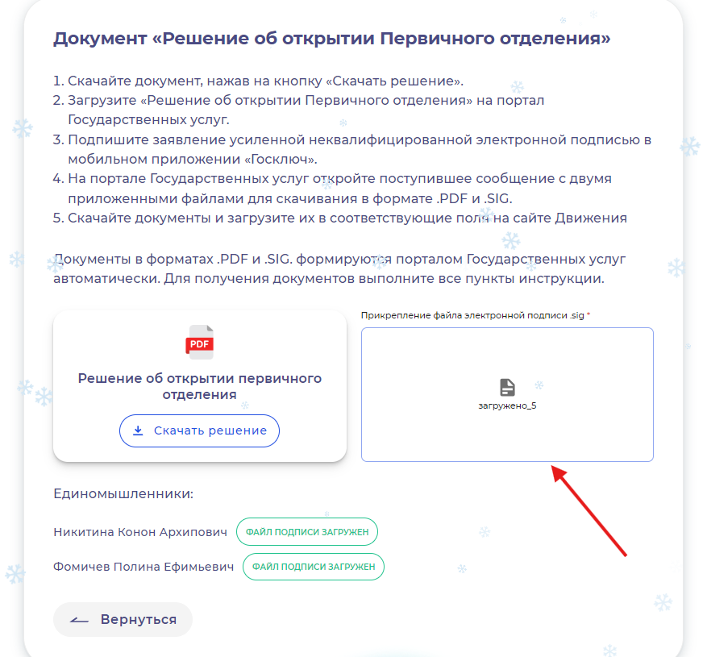
Перейдите обратно в Систему и на этапе «Подписание решения» загрузите ранее скаченные документы в соответствующие поля.
Процесс подписания заявления со стороны Единомышленника аналогичен процессу подписания со стороны Инициатора.
После подписания заявления Единомышленниками, статус в блоке «Единомышленники» изменится с «Не отправлено» на «Файл подписи загружен».

Slide 22
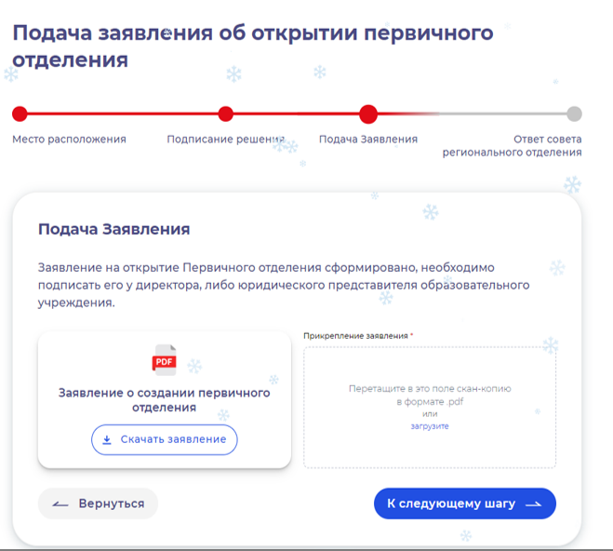
На этапе «Подача заявления» скачайте заявление по кнопке «Скачать заявление».

Slide 23
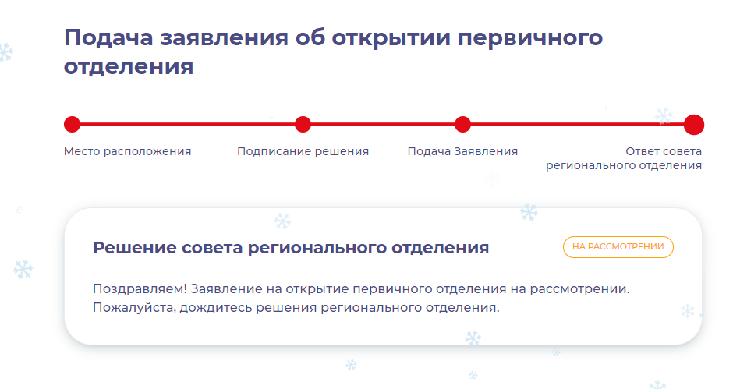
Необходимо подписать заявление у директора, либо юридического представителя образовательного учреждения (подпись должна быть собственноручной) и приложить в поле «Прикрепление заявления*» отсканированный документ в формате PDF, путем нажатия на кнопку «Загрузите».
Нажмите на кнопку «К следующему шагу».
Поздравляем! Заявление на открытие первичного отделения отправлено.
Необходимо дождаться ответа от регионального отделения. Уведомление об одобрении или об отклонении заявления поступит на вашу электронную почту, а также отобразится в вашем личном кабинете.

Slide 24
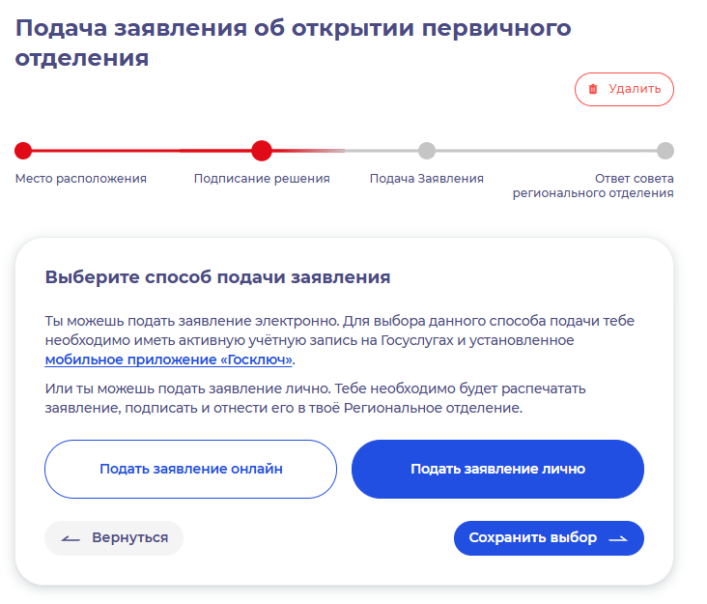
Подача заявления «Лично»
Нажмите «Подать заявление лично» и потом «Сохранить выбор».

Slide 25
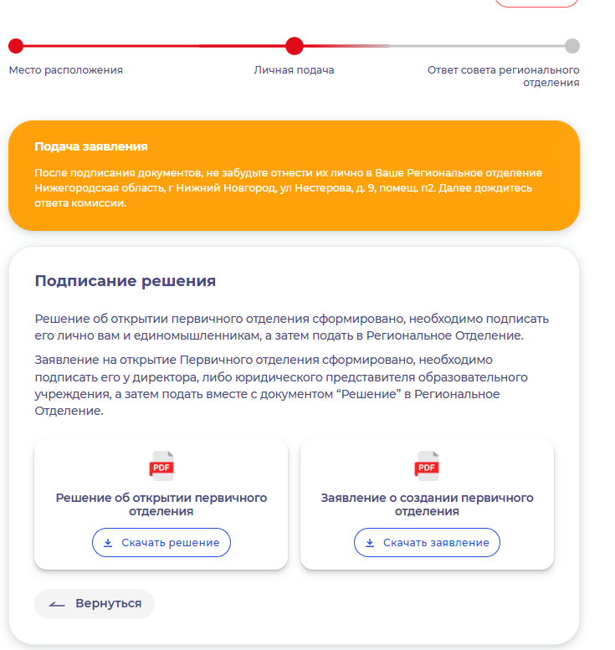
На этапе «Личная подача» скачайте оба документа по кнопке «Скачать решение» и «Скачать заявление».
Далее вам и указанным единомышленникам необходимо подписать лично Решение об открытии отделения.
Заявление о создании Первичного отделения необходимо подписать у директора, либо у юридического представителя образовательного учреждения, а затем подать вместе с документом «Решение» в Региональное Отделение.

Slide 26
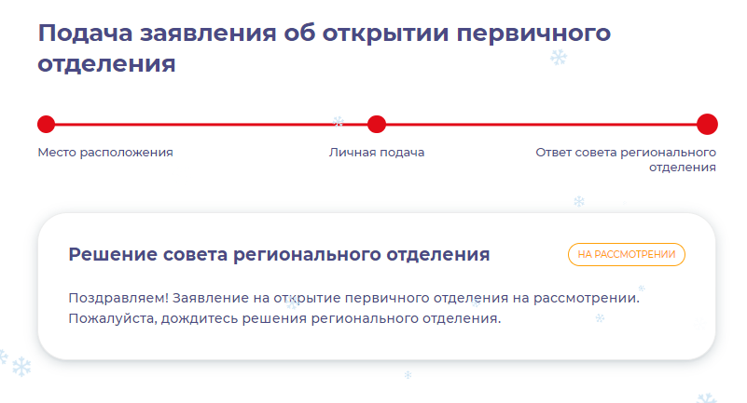
После подписания документов не забудьте передать их лично в ваше региональное отделение по адресу, указанному в информационном окне.
После посещения регионального отделения дождитесь ответа от его сотрудников.
Уведомление об одобрении или об отклонении заявления поступит на вашу электронную почту, а также отобразится в вашем личном кабинете.

Slide 27
Если у Вас возникли сложности, Вы можете обратиться в Службу Заботы.
Способы связи:
Почта: zabota@pervye.ru
Форма обратной связи на сайте
Телефоны:
+7 (495) 565-30-10 (Москва и МО)
8 (800) 333-63-11 (бесплатно по России)
Часы работы:
Пн-Пт с 7:00 до 21:00 (по московскому времени)

